Slide 1
01
Analysis and Classification Twitter Data Stream of Racism Topic Using Spark Mlib
Proyek Akhir Pengolahan Data Besar 2022
Kelompok 1
12S18036 - Sandraulina Siregar
12S18042 - Indah Oktavia M. Sibarani
12S18050 - Elsa Elfransyah Marbun
12S18053 - Evelin Theresia Panjaitan

Slide 2
LATAR BELAKANG
02
Dengan Twitter, pengguna dapat saling bertukar opini untuk berbagai isu dan topik ke dalam pesan berbasis teks yang disebut “tweet”. Salah satu topik yang sering menjadi trending topic di Twitter adalah rasisme. Data pada Twitter meningkat setiap hari sehingga memerlukan framework untuk memproses dan menganalisis Big Data.
Untuk mengenali dan mengekstraksi opini dalam bentuk teks, dapat dilakukan dengan menggunakan salah satu bidang Natural Language Processing (NLP) yaitu Sentiment analysis. Dengan Sentiment analysis, mengekstraksi informasi opini yang terdapat dalam data teks dari platform Twitter dapat dilakukan secara otomatis sehingga informasi yang sebelumnya tidak terstruktur dapat diubah menjadi data yang lebih terstruktur. Untuk mendapatkan class sentimen tersebut, kami menggunakan metode analisis Vader (Valence Aware Dictionary and Sentiment Reasoner).

Slide 3
03
Rumusan Masalah
Bagaimana melakukan pengambilan data Twitter dengan menggunakan API (Application Programming Interface) yang telah disediakan oleh Twitter.
Bagaimana memproses data secara real-time dan menerapkan sentiment analysis pada tweet dengan keyword yang telah ditentukan
Bagaimana membuat sistem yang mampu melakukan klasifikasi dan analisis sentimen dari topik tertentu pada Twitter menggunakan vader sentiment.
Bagaimana menampilkan visualisasi dari hasil data yang telah diperoleh.

Slide 4
04
Tujuan
Memperoleh data trend Twitter dengan keyword #racism
Mengolah data real-time menggunakan sistem yang mendukung komputasi dan pemrosesan secara streaming.
Mengklasifikasi dan menganalisis penilaian mengenai persepsi/opini terhadap aksi Rasisme berdasarkan sentimen publik yang ada di Twitter menggunakan metode Vader sentiment analysis.
Mendapatkan visualisasi dari data hasil yang telah diperoleh.

Slide 5
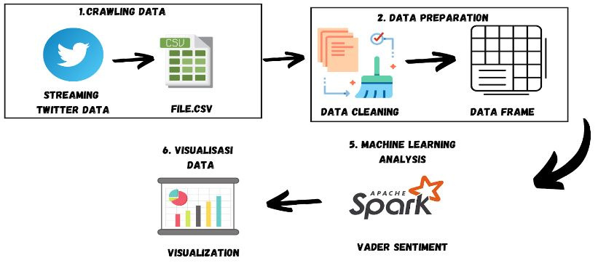
Arsitektur
05

Slide 6
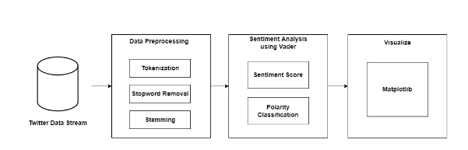
Machine Learning Pipeline
06

Slide 7
07
Implementasi
https://colab.research.google.com/drive/1DbeHk84DsJmBhNR1CUlqGYrbwDA3ecGn?usp=sharing

Slide 8
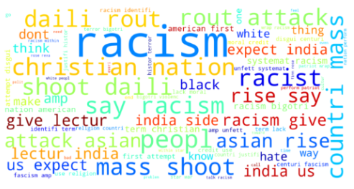
Visualisasi : Word Cloud
08

Slide 9
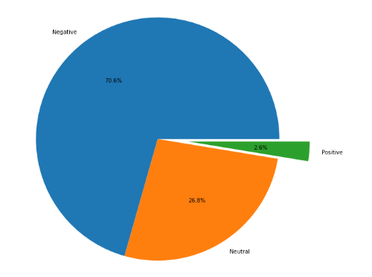
Visualisasi : Matplotlib
09

Slide 10
07
Kesimpulan
Penggunaan Vader sentiment analysis dapat membantu mengetahui klasifikasi keyword “racism” pada Twitter dari kategori positif, negatif dan netral sesuai dengan skor sentimen yang telah dirumuskan.
Berdasarkan hasil visualisasi dapat dilihat bahwa persentase data dengan kategori “negatif” memiliki persentase jumlah paling banyak. Maka dapat ditarik kesimpulan bahwa keyword racism bersifat negatif.

Slide 11
10
Terima Kasih
Kelompok 1

